Slide 1
Fachhochschule Südwestfalen
Wir geben Impulse
Workshop
„Kündigung“
Einstieg in das Thema Kündigung
Notes:
Eines der sechs Strategieprinzipien ist das Schaffen und erneuern von Wettbewerbsvorteilen

Slide 2
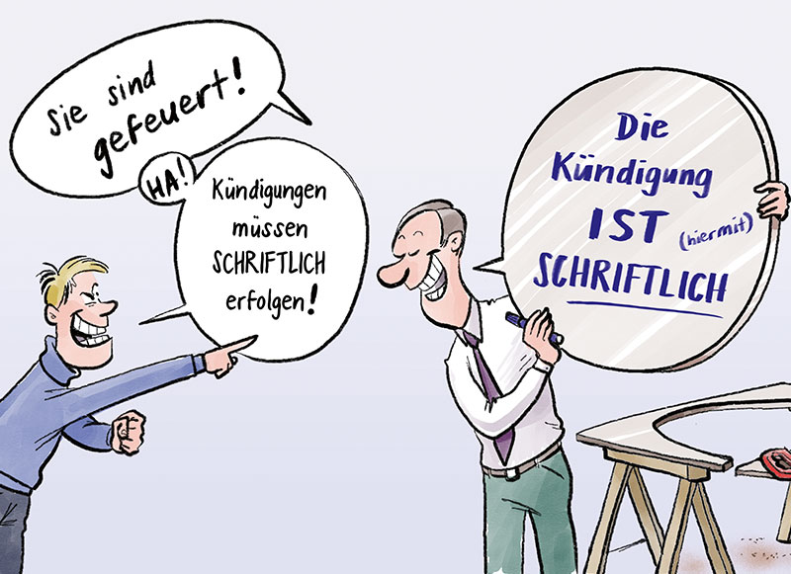
Workshop – „Kündigung“
Workshop – „Kündigung“
Quelle: https://www.hrtoday.ch/de/article/kuendigungsrecht-beschraenkt-und-unklar Illustration: Jonas Raeber

Slide 3
Workshop – „Kündigung“
„Es liegt in der Natur der Sache, dass Arbeitsverhältnisse beendet werden“
Quelle: Lernbuch Arbeitsrechts, Martin Wolmerath – IV Die Beendigung des Arbeitsverhältnisses S. 105

Slide 4
Agenda
Wer sind Wir
Robin Kierstein
Dehbia Kouadria
Gruppenaufteilung
Warm up
Überblick „Kündigung“
Fragerunde
Notes:
Wir schauen uns zunächst den Begriff „Wettbewerbsvorteil“ an
Dann gehe ich auf die Messbarkeit wirtschaftlicher Vorteile ein
Verdeutliche die unterschiedlichen Sichtweisen der Wettbewerbsvorteile Und stelle diese zum Abschluss gegenüber

Slide 5

Wer sind wir? – Dehbia Kouadria
26 Jahre alt
Ausgebildete Mediengestalterin (Gestaltung und Technik)
Seit WS 21/22 an der FH SWF Hagen
Im 6. Semester Wirtschaftsinformatik

Slide 6
Zugang der Kündigungserklärung
Kündigung geht mit Aussprache einer Willenserklärung ein
Rechtsgeltende, empfangsbedürftige Willenserklärung
Zwei Arten des Zugangs
Zugang unter Anwesenden
Zugang unter Abwesenden

Slide 7
Zugang der Kündigungserklärung Zugang unter Anwesenden
Unproblematisch
Kündigungserklärung geht in dem Moment zu, in dem sie überreicht wird
Nicht von Bedeutung:
Wahrnehmung des Empfängers
Ignoranz des Empfängers
Zerstörung durch den Empfänger

Slide 8
Zugang der Kündigungserklärung Zugang unter Abwesenden
§130 Abs. 1 S. 1 BGB
Willenserklärung wirksam, wenn diese der gekündigten Partei zugeht
Wann?
Kündigungserklärung gelangt in Machtbereich des Adressaten
Die Möglichkeit zur Kenntnisnahme ist ausschlaggebend
Zugang so sicher und beweisbar wie möglich
Durch Quittieren (unter Anwesenden)
Einwurfeinschreiben
Einschreiben mit Rückschein

Slide 9
Zugang der Kündigungserklärung Zugang unter Abwesenden – Ortsabwesende AN
Ortsabwesend durch:
Krankenhausaufenthalt
Mehrwöchige Urlaubsreise
Bedingung: Keiner kontrolliert den Briefkasten in Abwesenheit des AN
Verspätete Klagen nach § 5 Abs. 1 KSchG zulässig

Slide 10
Beachtung des Kündigungsschutzgesetz
§622 BGB
Regelt ordentliche, frsitgerechte Kündigungen
Kündigung ohne besonderen Grund
Ausnahmen:
Kündigung eines Berufsausbildungsvertrages
§22 Abs. 3 BBiG
Fristlose Kündigung
§626 Abs. 2 S.2 BGB
Zu beachten wenn folgende Voraussetzungen erfüllt sind:
Persönliche Voraussetzung
Arbeitsverhältnis besteht länger als 6 Wochen
Betriebliche Voraussetzung

Slide 11
Beachtung des Kündigungsschutzgesetz Betriebliche Voraussetzungen
Mehr als 10 ArbeitnehmerInnen
§23 Abs. 1 S. 4 KSchG – Feststellung der Zahl der Beschäftigten
Nur Vollzeitstellen
Teilzeitstellen werden anteilig berücksichtigt
Bis 20 h/Woche = 0,5 Vollzeitstelle
Bis 30 h/Woche = 0,75 Vollzeitstelle
Mehr als 30 h/Woche = 1 Vollzeitstelle

Slide 12
Beachtung des Kündigungsschutzgesetz Unwirksame Kündigungen
Voraussetzung: Kündigungsschutz findet Anwendung
§1 Abs. 1 KSchG
Sozial ungerechtfertigte Kündigungen

Slide 13
Beachtung des Kündigungsschutzgesetz Wirksame Kündigungen
Sozial gerechtfertigte Kündigungen
§1 Abs. 2 S. 1 KSchG
Gründe:
In der Person des Gekündigten (= personenbedingte Kündigung)
In dem Verhalten des Gekündigten (= verhaltensbedingte Kündigung)
Dringende betriebliche Erfordernisse (= betriebsbedingte Kündigung)

Slide 14
Beachtung des Kündigungsschutzgesetz Wirksame Kündigungen – personenbedingte Kündigung
Häufig bedingt durch Krankheit
Zwei Formen
AN ist immer wieder arbeitsunfähig
Arbeitnehmer ist über einen sehr langen Zeitraum krank
Betriebliche Eingliederungsmaßnahme nach §167 Abs. 2 SGB IX nötig
Entzug der Fahrererlaubnis
Fehlende Arbeitserlaubnis
Antritt einer Haftstrafe
Prüfung
Kann der AN seine Pflichten in Zukunft erfüllen?
Ist es bisher zu betrieblichen Störiungen gekommen
Gibt es mildere Mittel als eine Kündigung
Abwägung der Interessen AN und AG

Slide 15
Beachtung des Kündigungsschutzgesetz Wirksame Kündigungen – Verhaltensbedingte Kündigung
AN verstößt gegen Pflichten aus dem Arbeitsvertrag
Verhalten das mit den Pflichten nicht in Einklang steht
Prüfung
AN hat in schuldhafter Weise gegen Pflichten verstoßen
Sind auch in Zukunft Vertragsverletzungen zu erwarten?
Gibt es mildere Mittel als eine Kündigung
Abwägung der Interessen AN und AG
Vorsätzliches oder fahrlässiges Verhalten des Arbeitnehmers
§276 BGB
Fernbleiben von der Arbeit
Verspätetes Erscheinen am Arbeitsplatz
Manipulation der Zeiterfassung
Missachtung von Verboten
Diebstahl
Beleidigung oder Mobbing
Beschädigung von Firmeneigentum

Slide 16
Beachtung des Kündigungsschutzgesetz Wirksame Kündigungen – betriebsbedingte Kündigung
§1 Abs. 2 S. 1 KSchG
Dringend betriebliche Erfordernisse sind nötig
Beurteilung kann nur der AG vornehmen
Überprüfung nach folgenden Kriterien möglich:
Unsachlichkeit
Unvernunft
Willkür
Prüfung
Kann der AN auf einem anderen Arbeitsplatz beschäftigt werden?
Ordnungsgemäße Sozialwahl
Abwägung der Interessen AN und AG

Slide 17
Beachtung des Kündigungsschutzgesetz Betriebsbedingte Kündigung - Sozialwahl
Wenn sich keine Weiterbeschäftigungsmöglichkeit ergibt
Folgende Punkte müssen nach §1 Abs. 3 S. 1 KSchG berücksichtigt werden:
Dauer der Betriebszugehörigkeit
Das Lebensalter
Unterhaltspflichten
Schwerbehinderung
Unentbehrliche Mitarbeiter müssen nicht berücksichtigt werden
§1a Abs 3 S. 2 KSchG
Notes:
Mehr Informationen – Datei Inhalt - nennen

Slide 18
Beteiligung der Interessenvertretung
Beteiligungsrechte der betrieblichen Interessenvertretungen müssen beachtet werden
Betriebsrat
Schwerbehindertenvertretung
Notes:
Mehr Informationen – Datei Inhalt - nennen

Slide 19
Beteiligung der Interessenvertretung Betriebsrat
Ist nach §102 Abs. 1 S. 1,2 BetrVG vor dem Ausspruch einer Kündigung anzuhören
Gilt für alle Kündigungsarten
Eine Kündigung die ohne Anhörung ausgesprochen wird ist unwirksam
(§ 102 Abs. 1 S. 3 BetrVG)
Versäumt ein AN die rechtzeitige, fristgemäße Anrufung des Arbeitsgerichts (§ 4 KSchG) so gilt die Kündigung als unwirksam
Notes:
Mehr Informationen – Datei Inhalt - nennen

Slide 20
Beteiligung der Interessenvertretung Schwerbehinderte Arbeitnehmer
Schwerbehindert nach §151 SGB IX
Kündigung bedarf der vorherigen Zustimmung des Integrationsamtes § 168 SGB IX
Schwerbehindertenvertretung
Kündigung ist unwirksam, wenn der AG die Schwerbehindertenvertretung nicht beteiligt 3 178 Abs. 2 S. 1 SGB IX
Versäumt ein AN die rechtzeitige, fristgemäße Anrufung des Arbeitsgerichts
(§ 7 KSchG) so gilt die Kündigung als unwirksam
Notes:
Mehr Informationen – Datei Inhalt - nennen

Slide 21
Kündigungsrechtlich besonders geschützte Personen
An die sich in besonderen Situationen befinden haben einen besonderen Schutz vor einer Kündigung
Zwei Formen:
Kündigung ist verboten
Kündigung bedarf Zustimmung eines Dritten
Personenkreise:
Werdende und junge Mütter
Personen in Elternzeit
Pflegende Arbeitnehmer
Schwerbehinderte und ihnen gleichgestellte AN
Auszubildende
Mitglieder des Betriebsrats
Mitglieder der Jugend- und Auszubildendenvertretung
Mitglieder des Wahlvorstands
Initiatoren einer Betriebsratswahl
Vertrauenspersonen der schwerbehinderten Menschen
Notes:
Mehr Informationen – Datei Inhalt - nennen

Slide 22

Notes:
Die Nachhaltige Sichtweise ist von den drei Indikatoren wirtschaft, ökologische und soziale Leistung geprägt

